Slide 1
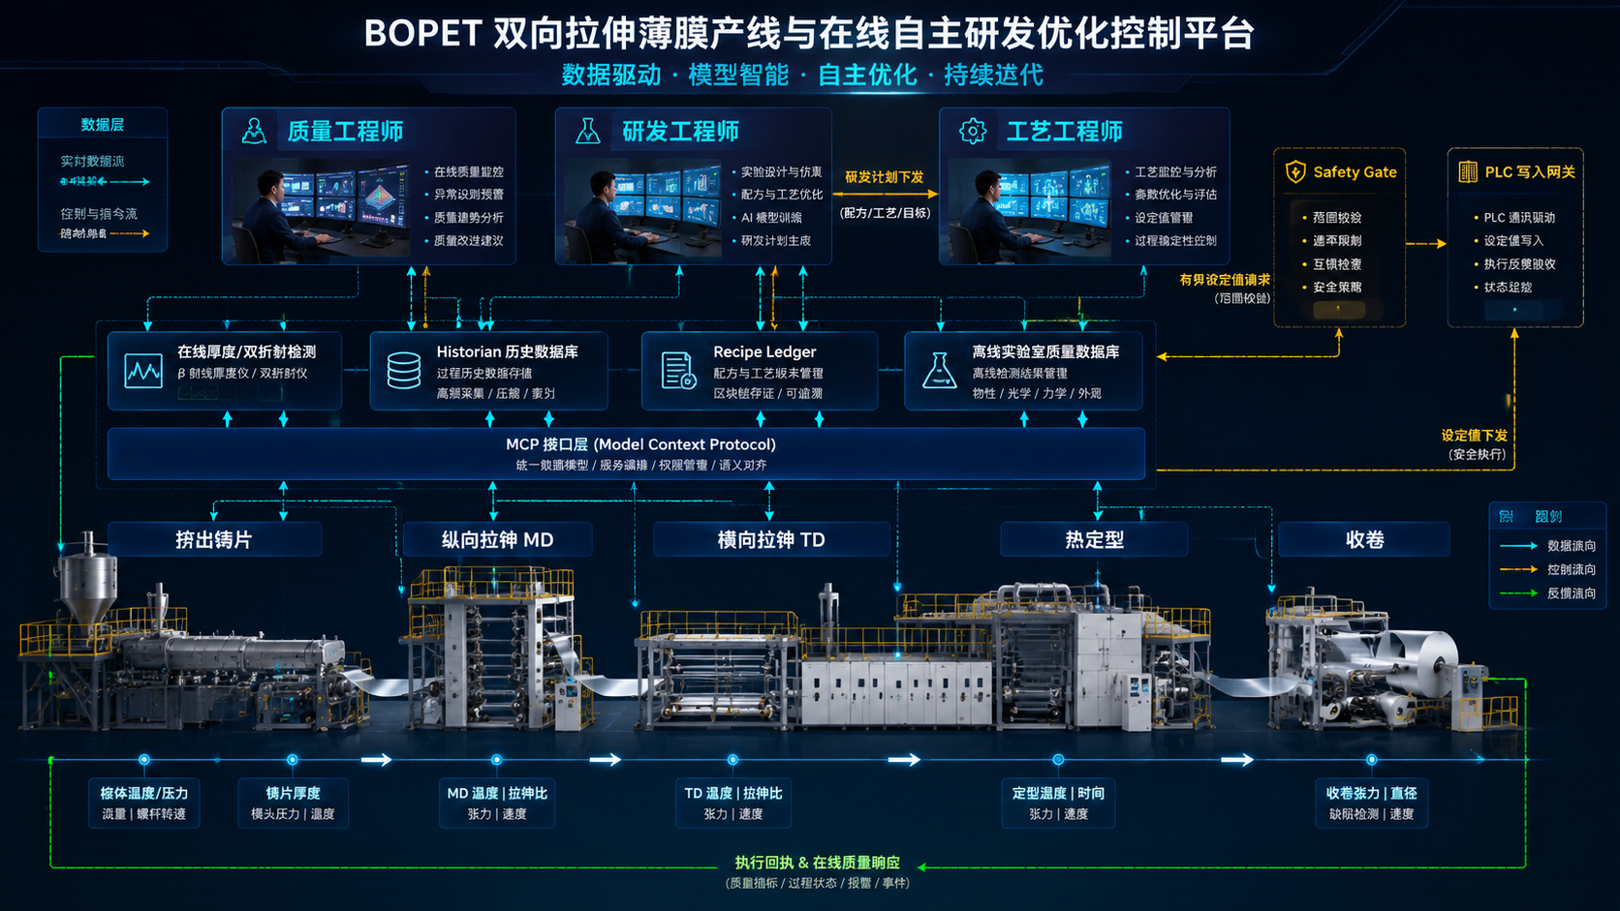
BOPET 在线研发优化
Agent 控制平台架构方案
面向真实双拉产线：MCP 接入、三 Agent 协作、黑盒工况调参、安全闭环与 Recipe 沉淀
质量诊断
研发策略
工艺执行
MCP 安全门
Recipe Ledger
一句话目标
当前状态
让 Agent 像研发团队一样协作，但所有设备动作都经 MCP 和确定性安全门硬卡控。
已有模拟黑盒客户端、MCP setpoint 工具、三角色 Skill 和 campaign 验收脚本。
2026.06

Slide 2
设计思路：在线优化平台设计
在线优化不是让 LLM 直接控制产线，而是让 Agent 编排“可审计的试验”。
为什么可行
关键约束
正确落点
真实 BOPET 双拉线已经有挤出到收卷设备、在线厚度和双折射检测。
这些在线指标可以作为快速代理反馈，让研发方案在安全窗口内快速迭代。
优化器必须把客户端当黑盒。
只能看到 MCP 暴露的快照、参数目录、在线检测和执行回执，不能读取底层响应函数。
三角色协作：质量工程师判断问题，研发工程师设计方案，工艺工程师执行安全设定值请求。
最终沉淀 best recipe。
工程原则
Agent 可以推理、解释、规划；MCP/Safety Gate 负责硬约束；PLC/模拟客户端负责执行与回读。
BOPET Online R&D Optimization Control Platform
02
02

Slide 3
真实 BOPET 产线对接对象
从挤出铸片到收卷，在线检测提供厚度与双折射反馈；Agent 不改变工艺物理，只改变试验效率。
PET 干燥/挤出
模头/铸片
MD 纵拉
TD 横拉
热定型
收卷
melt_temp
extruder_speed
casting_roll_temp
extruder_pressure
md_draw_ratio
md_zone_temp
td_draw_ratio
td_zone_1/2_temp
heatset_temp
relaxation_ratio
line_speed
winder_tension
在线厚度检测
在线双折射检测
离线拉伸/热收缩/雾度
在线快标签
慢标签校准
写入边界
厚度均值/CV、边中差、双折射均值/CV、profile 形状。
离线力学、热收缩、雾度等用于后续代理模型校准。
所有设定值变更必须经 MCP 安全门和回读确认。
BOPET Online R&D Optimization Control Platform
03
03

Slide 4
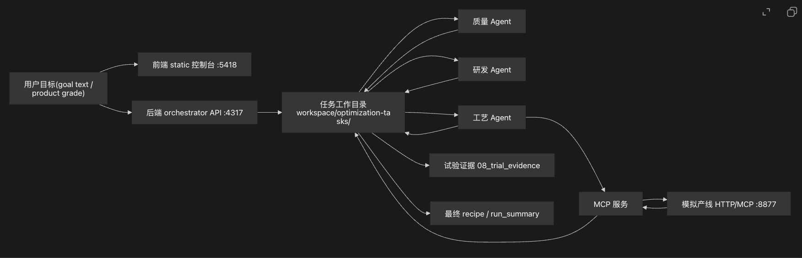
总体架构图：黑盒产线 + MCP 工具层 + Skill/Agent 编排层
这一页是系统落地的主图：优化器看不到底层物理函数，只能通过 MCP 工具动作学习。
黑盒原则
MCP 原则
闭环原则
BOPET Online R&D Optimization Control Platform
04
04

Slide 5
MCP 接入方式：真实产线中可供操作的接口（可以直接给设备下发指令）
第一版先用模拟黑盒客户端验证，真实上线时替换 MCP adapter，不替换 Agent 协议。
参数目录
稳定窗口
设定值预检
film_line_list_writable_parameters
返回 12 个参数、min/max、maxDelta、ramp
film_line_run_until_stable
返回 snapshot + online_quality
film_line_preview_setpoints
只传 tag/target，客户端算 delta
执行设定值
在线质量
回滚/保存
film_line_apply_setpoints
通过 safety gate 才执行
film_line_get_online_quality
厚度/双折射指标与 profile
film_line_rollback
film_line_save_candidate_recipe
严格卡控
Safety Gate 会拒绝未知 tag、重复 tag、目标越界、单步 delta 超限、ramp 超限、current/delta 伪造、rollback recipe 不匹配。
BOPET Online R&D Optimization Control Platform
05
05

Slide 6
三个 Agent 角色定义
角色必须有清晰边界：谁判断质量，谁设计研发方案，谁执行工艺动作。
质量工程师 Agent
研发工程师 Agent
工艺工程师 Agent
输入：process snapshot、online quality、product target。
输出：quality_diagnosis。
职责：判断 PASS/WARNING/FAIL，识别主要质量 gap，给研发工程师提供诊断证据。
禁止：生成或下发 setpoint。
输入：质量诊断、历史 ledger、本体模型、工艺知识。
输出：rd_optimization_plan。
职责：提出 DOE/单变量/局部搜索策略，定义预期响应、保持时间和停止条件。
禁止：直接写设备。
输入：研发方案、当前 snapshot、MCP 参数目录。
输出：parameter proposal、safety result、execution receipt。
职责：把研发方案转成安全设定值请求，执行后记录响应。
禁止：绕过安全门。
诊断报告
研发方案
安全执行
BOPET Online R&D Optimization Control Platform
06
06

Slide 7
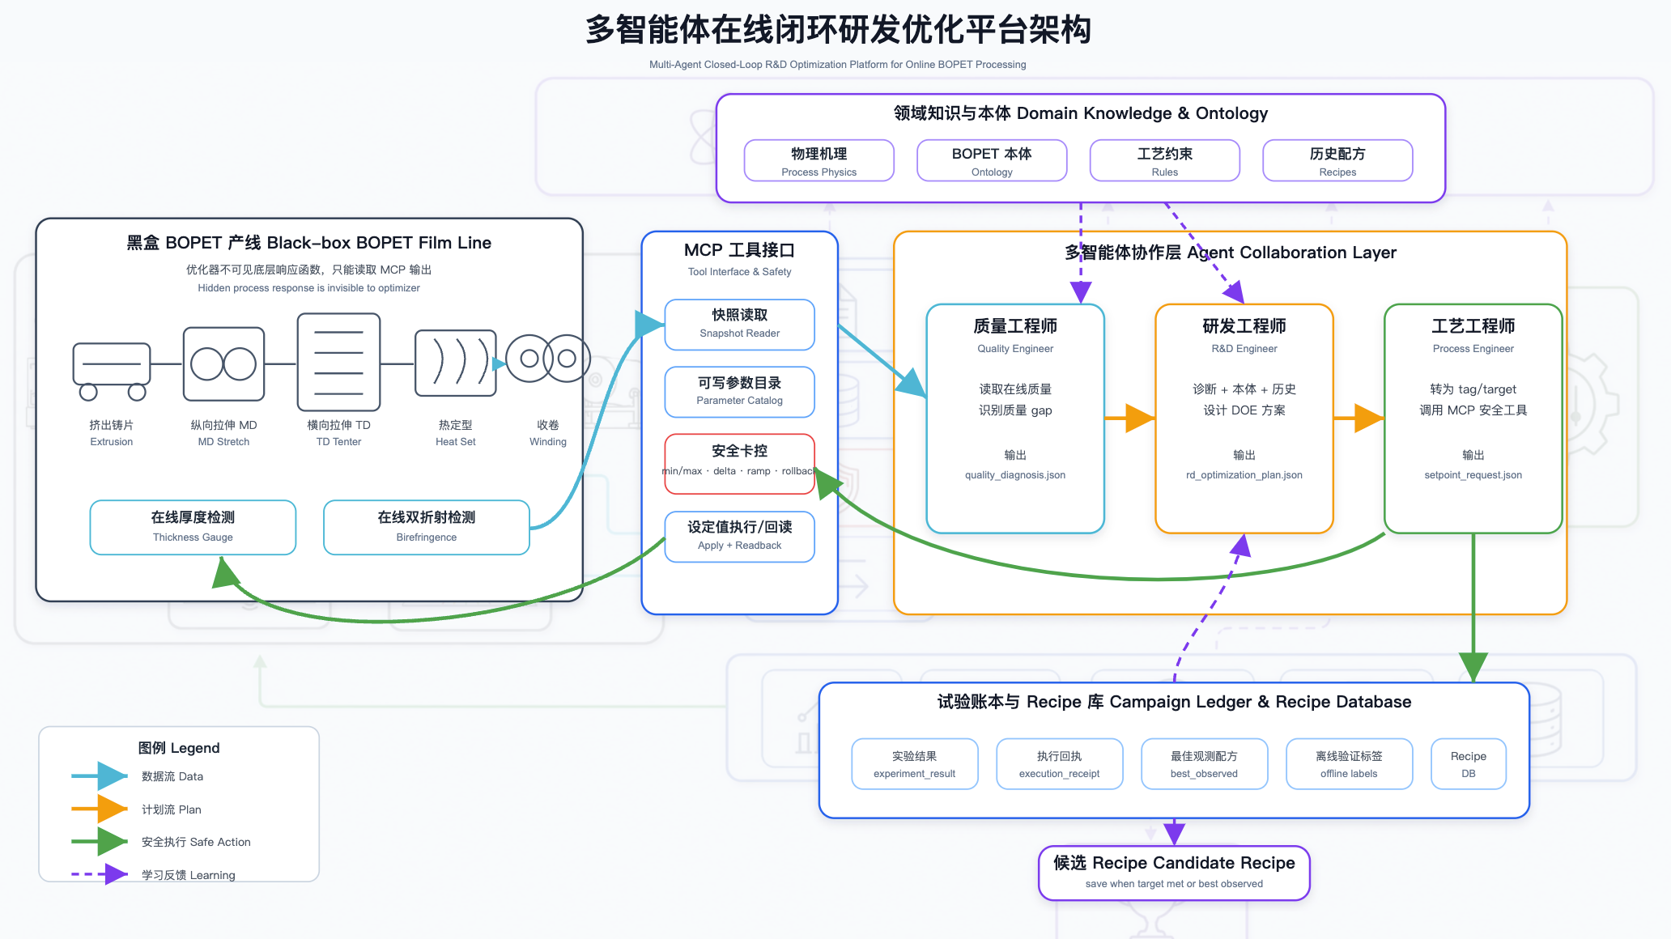
Agent 协调搭配工作图
三 Agent 不是聊天协作，而是通过结构化 JSON 产物和 campaign ledger 交接。
文件合同
并行边界
学习闭环
diagnosis -> rd_plan -> proposal -> receipt
审查可并行，依赖链路不可并行
每轮结果写入 campaign ledger
BOPET Online R&D Optimization Control Platform
07
07

Slide 8
整体运行逻辑：一轮在线研发优化如何发生
从稳定窗口到下一轮方案，每一步都有输入、输出和可审计记录。
1 稳定窗口
2 质量诊断
3 研发计划
4 工艺提案
MCP 采集 snapshot + 在线检测
质量 Agent 输出 gap 与状态
研发 Agent 输出 DOE/参数窗口
工艺 Agent 转成 tag/target 请求
继续下一轮
5 安全卡控
6 执行回读
7 响应评估
8 Recipe 沉淀
MCP safety gate 硬拒绝风险动作
PLC/模拟客户端执行并确认
新窗口质量变化写入 ledger
满足目标或保存 best observed
BOPET Online R&D Optimization Control Platform
08
08

Slide 9
Skill 与工程产物：让每个 Agent 都能读懂上下游
Skill 负责标准作业，Schema 负责互操作，MCP 负责动作，Ledger 负责记忆。
Skill
读取输入
输出产物
核心价值
quality-engineer
process_snapshot + online_quality
quality_diagnosis.json
判定质量状态和主要 gap
rd-engineer
diagnosis + target + ledger
rd_optimization_plan.json
给出 DOE/假设/候选参数
process-engineer
rd_plan + snapshot + MCP catalog
parameter proposal + safety result
执行安全设定值请求
closed-loop-optimizer
campaign target + artifacts
run_summary + recipe recommendation
编排全链路并验收
当前已落地
.claude/skills 四个 Skill、.claude/agents 四个 SubAgent、MCP 黑盒客户端、schema validator、campaign validator。
BOPET Online R&D Optimization Control Platform
09
09

Slide 10
开发实施路线：从模拟黑盒到真实 BOPET 线
每阶段都要有可验收产物，避免“大平台都在做，但没有一条闭环能跑”。
P0 模拟闭环
P1 真实只读
P2 人工确认写入
P3 半自动研发
P4 多牌号沉淀
P0 模拟闭环
P1 真实只读
P2 人工确认写入
P3 半自动研发
P4 多牌号沉淀
黑盒客户端 + MCP setpoint 工具 + 三 Agent Skill + campaign validator
接 historian/inspection MCP，只读 shadow mode，对齐真实在线数据
低风险参数、人工批准、PLC 写入回读、自动生成实验账本
深环 DOE/响应面/贝叶斯建议，快环安全执行和异常暂停
best recipe 库、参数禁区、慢标签校准和跨牌号迁移
建议优先级
先让模拟闭环和真实只读 shadow mode 稳定，再进入人工确认写入；半自动调参必须排在安全门和账本之后。
BOPET Online R&D Optimization Control Platform
11
11

Slide 11
最终方案：把研发优化变成可执行的工业闭环
不是让模型“猜最优参数”，而是让三类 Agent 在安全 MCP 约束下持续做高质量研发试验。
1
质量工程师 Agent
把在线厚度/双折射转成结构化诊断和优化目标。
2
研发工程师 Agent
结合本体/历史/诊断报告设计下一轮 DOE 或局部搜索。
3
工艺工程师 Agent
通过 MCP 发送受限设定值请求，执行后回读和记账。
4
黑盒客户端
底层响应未知，只通过 MCP 工具和在线检测暴露外部行为。
下一步：把真实 historian / inspection / safety / PLC gateway 做成 MCP adapter，先跑 shadow mode，再进入人工确认写入。

